Slide 1
«Эффективность применения современных образовательных технологий при реализации государственной политики в сфере образования»
Автор: педагог дополнительного образования Юдина Д.Н.
ЦДОД «Развитие» с. Алексеевка

Slide 2
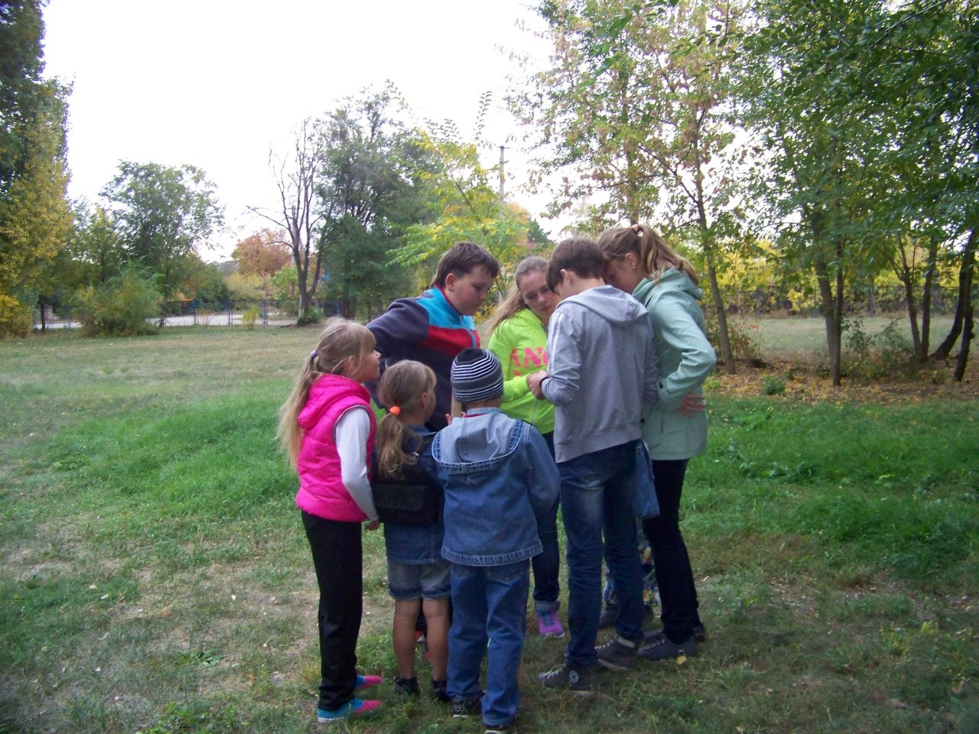
Здоровьесберегающие технологии в образовании: интерактивная игра «Поиск сокровищ».
Увлекательная идея
Активное физическое действие действие
Активная мыслительная деятельность
Обучение азам ориентирования по компасу
Состязание
Социальность

Slide 3
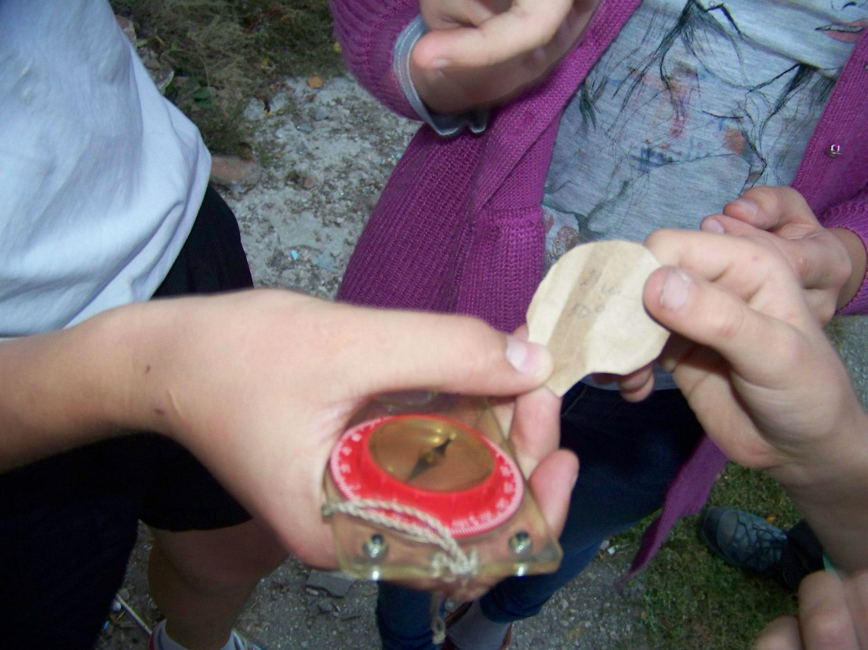
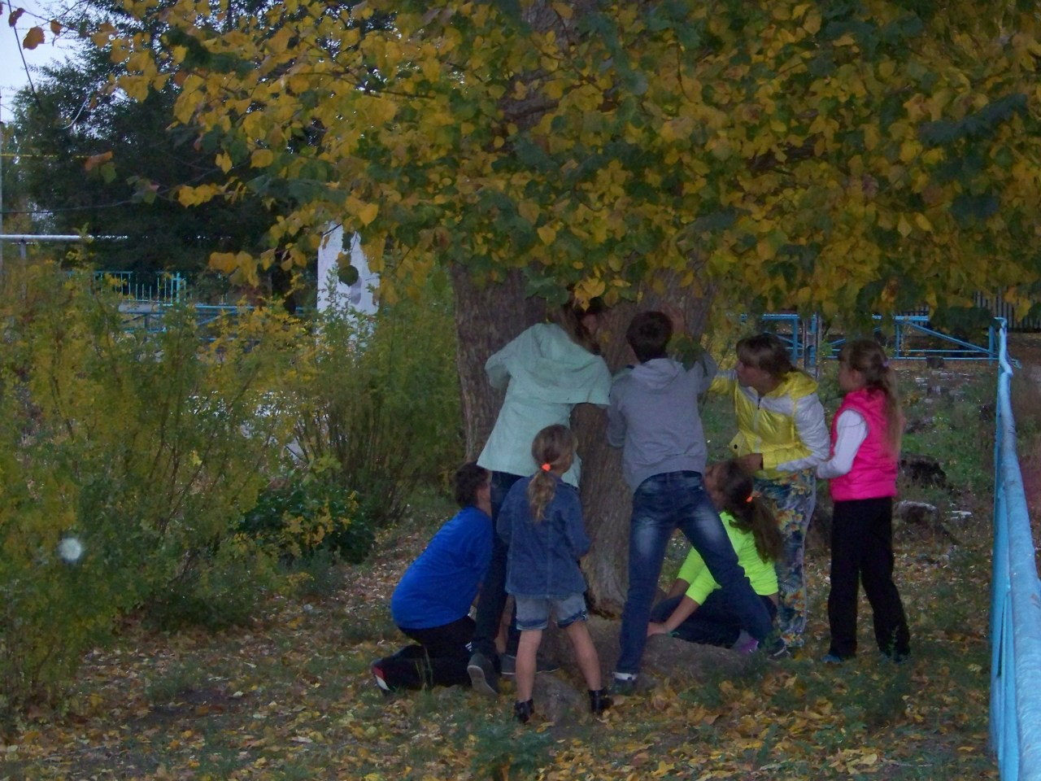
Интерактивная игра предполагает погружение и активные действия. «Поиск сокровищ» - увлекательная идея, возможность пережить настоящее приключение. Игра заключается в поиске клада, к которому ведет путь из последовательно спрятанных подсказок с координатами следующего места. Владение компасом и умение идти по азимуту – первичные навыки ориентирования. Расстояние указывается в шагах.

Slide 4
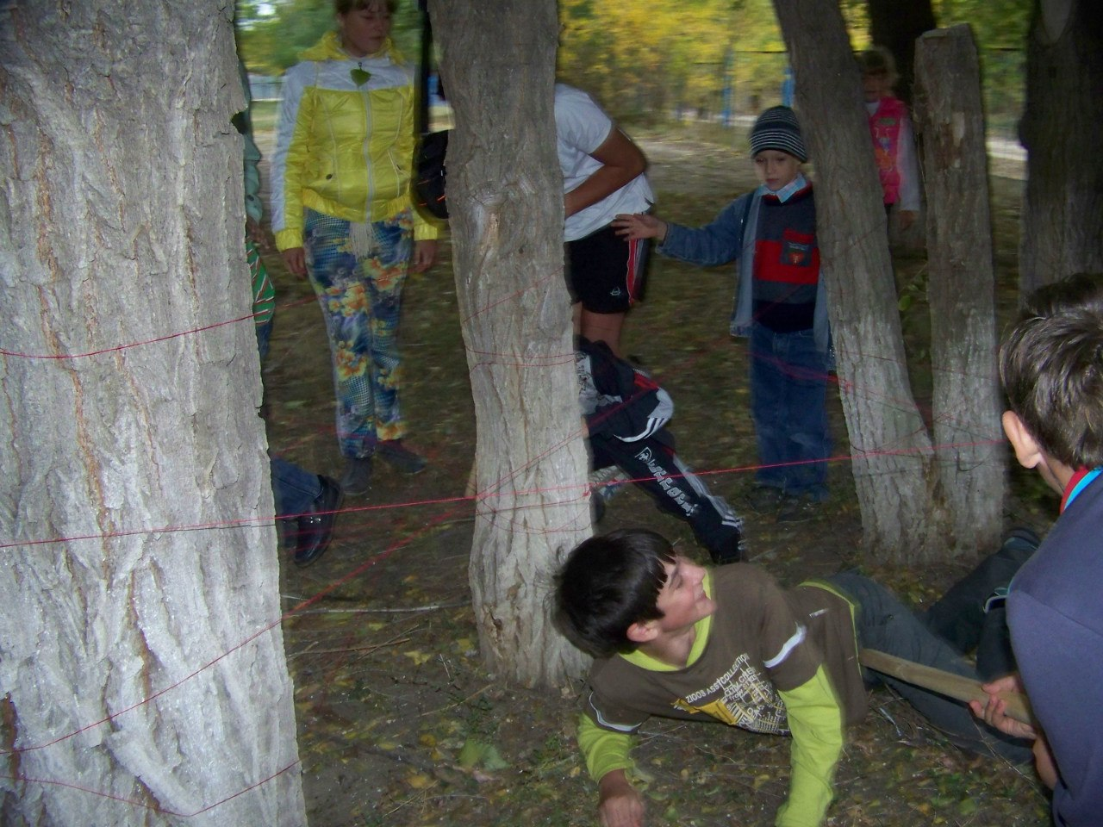
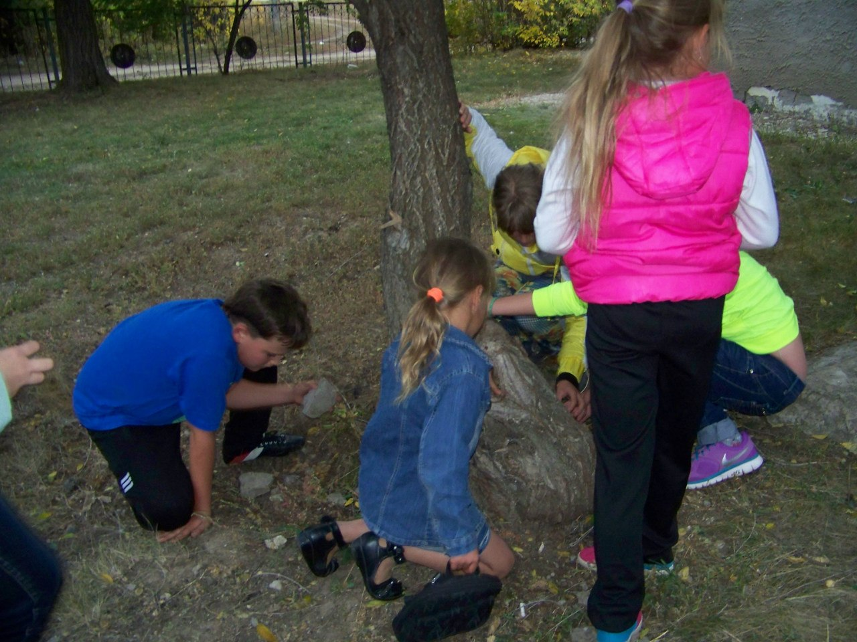
Игру можно усложнять полосой препятствий; заданиями, предполагающими моральный выбор, шифровками и состязаниями между группами.

Slide 5
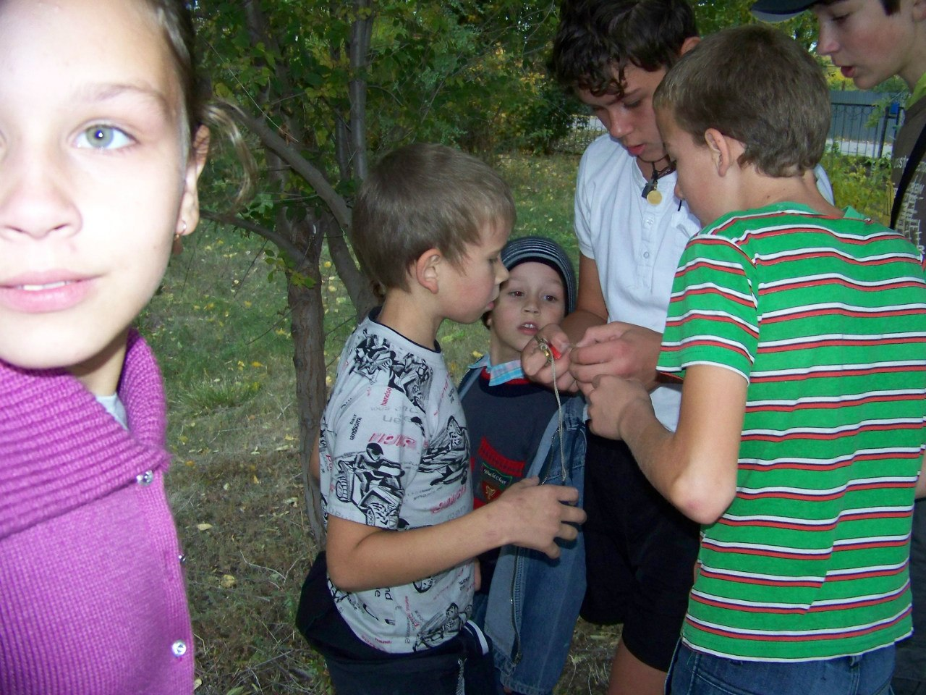
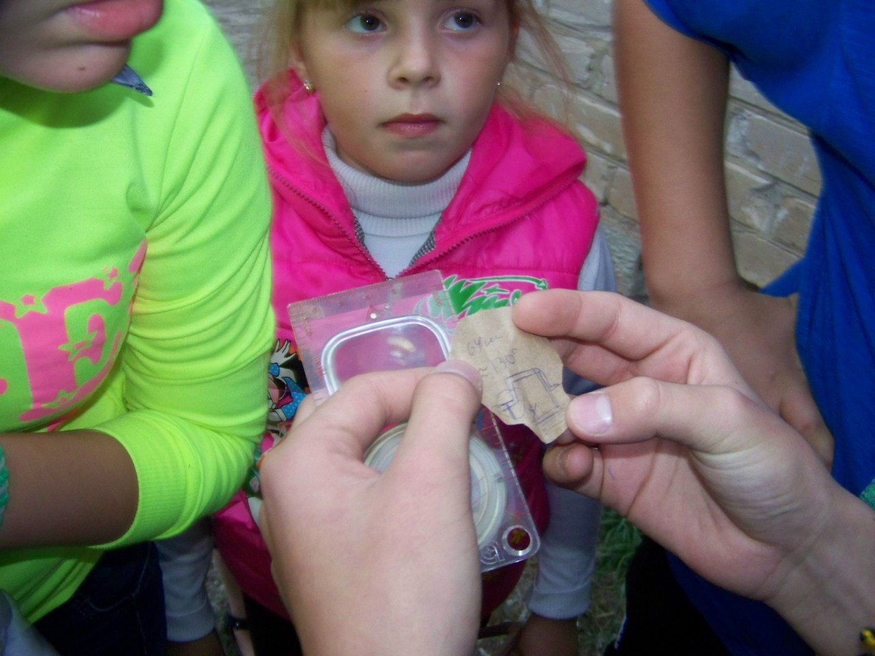
Каждый участник становится важен для группы: один умеет ориентироваться, второй – внимательный поисковик, третий догадлив, пятый силен и т.д. Взаимная поддержка сплачивает группу.

Slide 6
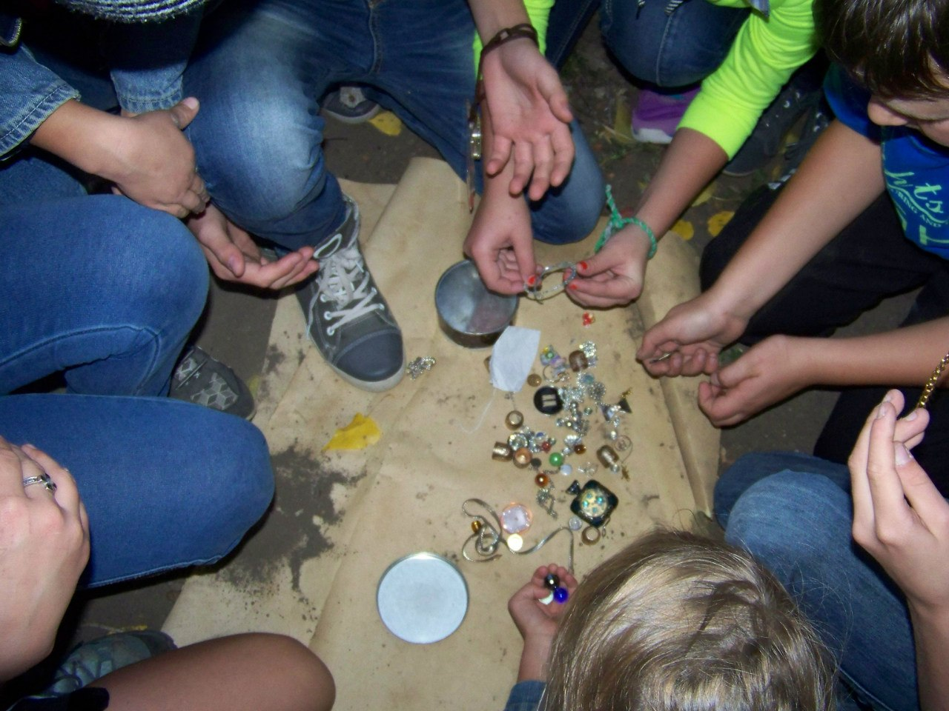
Очень сложный момент – дележ сокровищ. Тут проявляются все положительные и отрицательные качества участников. Чтобы у игроков было удовлетворено чувство справедливости, приходится постараться. Во время игры ведется подсчет баллов для каждого участника: за найденную подсказку, за расшифровку и т.п. При разделе клада первым имеет право выбрать сокровище тот, кто внес самый весомый вклад в победу.

Slide 7
Идея здоровьесбережения заключается в том, чтобы дать возможность детям пережить практический опыт, приключение в реальной жизни, вместо виртуального. Физическая активность и возможность усваивать знания по ориентированию на свежем воздухе через увлекательную игру – отличный способ обучения и оздоровления.

